Slide 1

Domain Driven Design
PROF. HUMBERTO DELGADO DE SOUSA
humberto@fiap.com.br
(11) 99615-1212
Versão <4> – <02/2018>

Slide 2
1. ORIENTAÇÃO À OBJETOS

Slide 3

AGENDA
Identificar o que é Orientação a Objetos
Introdução à Orientação a Objetos
Definição
História
A importância da Modelagem Visual
Classes e Atributos
Descanso

Slide 4
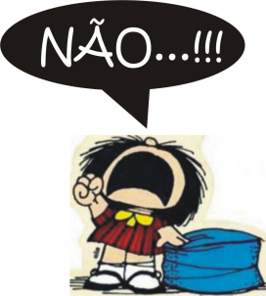
O que NÃO é Programação Orientada a Objetos?
O que não é OO...

Slide 5
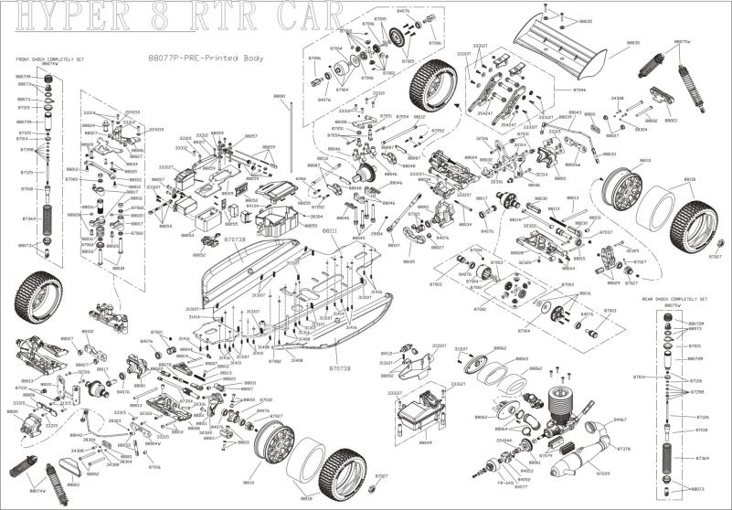
O que é Programação Orientada a Objetos?

Slide 6
O que é Programação Orientada a Objetos?
Programação
Uma linguagem de programação é um método padronizado para expressar instruções para um computador
É um conjunto de regras sintáticas (gramatical) e semânticas (significado) usadas para definir um programa de computador
Objeto
Um objeto representa uma entidade que pode ser física, conceitual ou de software
Programação Orientada a Objetos
É um paradigma de análise, projeto e programação de sistemas de informação, baseado na composição e interação entre diversas unidades de software chamadas de objetos

Slide 7
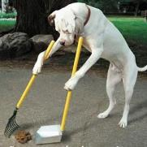
Exemplos do cotidiano...
Cadeira
Praia
Escritório
Rodas
Banco
Carro
Praça
(material, cor, tem braço?, tem rodas?, etc.)
(alumínio, pano, de deitar, etc.)
(ferro, estofado macio, preta, com braço, etc.)
(ferro, branca, com rodas, automática, manual, etc.)
(couro, preto, regulável, etc.)
(tijolo, verde, com encosto, sem encosto, etc.)
Bola
Futebol
Tênis
Ping-Pong
Futebol Americano
(material, formato, tamanho, cor, etc.)
(couro, redonda, 40cm de diâmetro, branca, etc.)
(tecido, redonda, 5cm de diâmetro, amarela, etc.)
(pvc, redonda, 1.5cm de diâmetro, branca, etc.)
(couro, oval, 50cm de largura, marron, etc.)

Slide 8




Exemplos do cotidiano...
Características
ou
Propriedades
Bola
Futebol
Tênis
Ping-Pong
Futebol Americano
(material, formato, tamanho, cor, etc.)
material: couro
formato: redonda
tamanho: 40cm
cor: branca
material: tecido
formato: redonda
tamanho: 5cm
cor: amarela
material: pvc
formato: redonda
tamanho: 1,5cm
cor: amarela
material: couro
formato: oval
tamanho: 50cm
cor: marron
Notes:
1TDSG

Slide 9
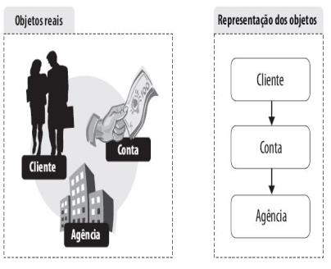
Analogia com informática
Sistema de Caixa Eletrônico
Objeto: Cliente
Nome
Endereço
CPF
RG
Objeto: Conta Corrente
Agência
Número
Saldo
Cliente

Slide 10
Analogia com informática
Sistema de Vendas pela Internet (e-commerce)
Objeto: Produto
Nome
Descrição
Valor
Objeto: Estoque
Produto
Quantidade
Prazo de Validade
Objeto: Cliente
Cadastro
Senha do Cadastro
Nome
Endereço
CPF
RG

Slide 11
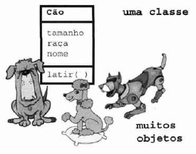
O QUE É UMA CLASSE?
As abstrações são representadas
pelas classes.
Uma classe deve conter
apenas os elementos necessários
para resolver um aspecto bem definido do sistema.
A classe é uma descrição nomeada para um grupo de entidades (chamadas de objetos ou instâncias de classe) que têm as mesmas características.

Slide 12
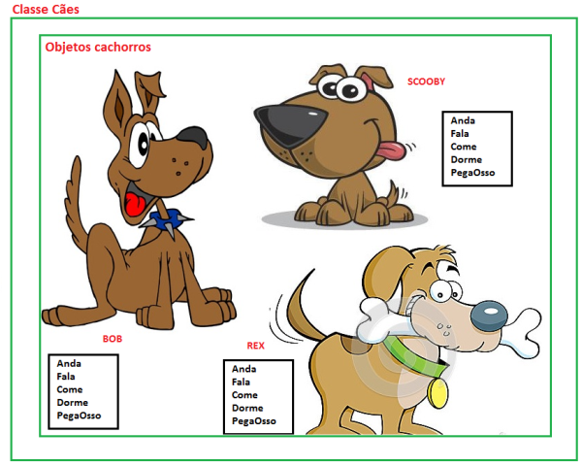
O QUE É UMA CLASSE?
Estas características são os atributos(propriedades, campos de dados) e as operações(comportamentos, métodos, funções) que podem ser executadas nestes objetos
Em outros termos, uma classe descreve os serviços providos por seus objetos e quais informações eles podem armazenar
Na programação orientada a objetos a classe é a unidade básica de programação
Todos os programas são escritos como um conjunto de classes, e todos os códigos que você escrever devem fazer parte de uma classe

Slide 13
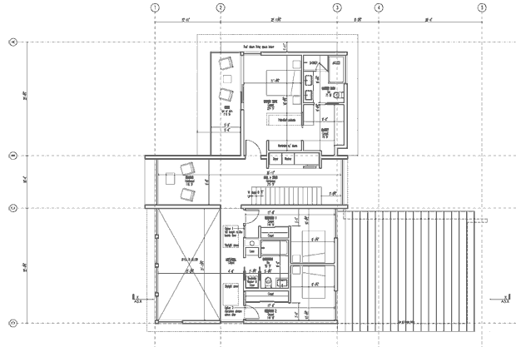
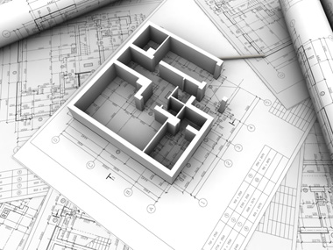
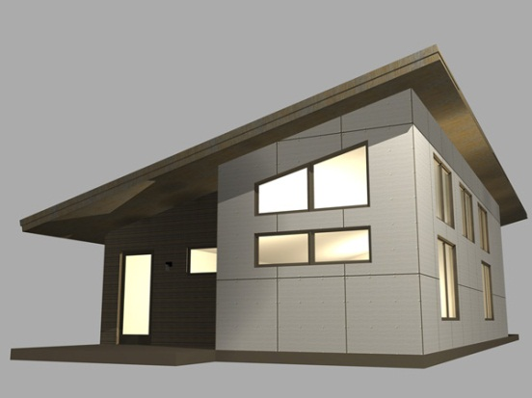
O QUE É UMA CLASSE?
Uma classe é a descrição de um conjunto de objetos que compartilham os mesmos atributos, operações, relações, e semânticas
Um objeto é uma instância de uma classe
Uma classe é uma abstração, uma vez que:
Enfatiza características relevantes
Suprime outras características
Classe
Instanciação
Objeto

Slide 14
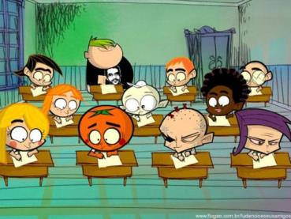
EXEMPLO DE CLASSE?
Classe
Curso
Propriedades
Nome
Local
Dias oferecidos
Carga horária
Hora de Início
Hora de Término
Comportamento
Adicionar um aluno
Excluir um aluno
Obter lista de alunos
Verificar se está cheio

Slide 15
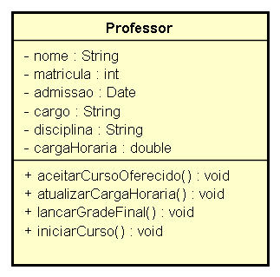
REPRESENTAÇÃO GRÁFICA DE UMA CLASSE?
É possível representar graficamente uma classe através de um diagrama de classes (UML), este diagrama é uma representação da estrutura e relações das classes que servem de modelo para objetos
Uma classe é representada através de um retângulo com três compartimentos
Nome da classe
Atributos
Operações
Notes:
1ºTDSH

Slide 16
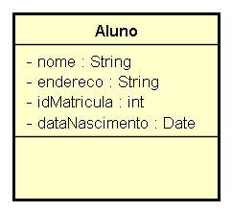
O QUE É UM ATRIBUTO?
Um atributo é o nome que se dá à propriedade de uma classe
O atributo descreve o tipo de valores que a propriedade possui
Um classe pode ter qualquer número de atributos ou nenhum atributo
Atributos

Slide 17
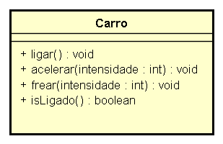
O QUE É UMA OPERAÇÃO?
Um serviço que pode ser solicitado a partir de um objeto para efeito de comportamento. Uma operação tem uma assinatura, que pode restringir os parâmetros reais que são possíveis
Um classe pode ter qualquer número de operações ou nenhuma operação
Operações

Slide 18
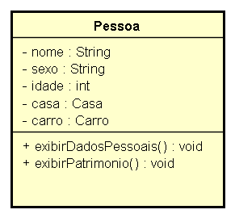

RELAÇÃO ENTRE CLASSES E OBJETOS
A classe Pessoa possui os seguintes atributos e operações:
Atributos:
nome
sexo
idade
casa
carro
Operações:
exibirDadosPessoais
exibirPatrimonio

Slide 19






RELAÇÃO ENTRE CLASSES E OBJETOS
Objeto #1
nome = “Pedro”
idade = 52
sexo = “Masculino”
casa =
carro =
exibirDadosPessoais()
exibirPatrimonio()
Objeto #2
nome = “Julio”
idade = 25
sexo = “Masculino”
casa =
carro =
exibirDadosPessoais()
exibirPatrimonio()
Objeto #3
nome = “Telma”
idade = 17
sexo = “Feminino”
casa =
carro =
exibirDadosPessoais()
exibirPatrimonio()

Slide 20


RELAÇÃO ENTRE CLASSES E OBJETOS
Uma classe é uma definição abstrata de um objeto
Ela define a estrutura e comportamento de cada objeto da classe
Ela serve como um modelo para a criação de objetos
Classes não são coleções de objetos

Slide 21
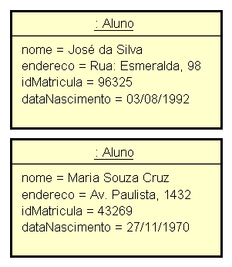
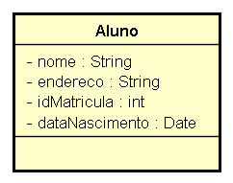
RELAÇÃO ENTRE CLASSES E OBJETOS
Atributos em classes e objetos
Classe
Objetos

Slide 22
DEFINIÇÃO – ORIENTAÇÃO À OBJETOS
Um conjunto de princípios (abstração, encapsulamento, polimorfismo) guiando a construção do software, em conjunto com linguagens, bancos de dados e outras ferramentas que suportam esses princípios.
(Object Technology - A Manager’s Guide, Taylor, 1997.)

Slide 23
HISTÓRIA – ORIENTAÇÃO À OBJETOS
1966 Simula 67
1983 C++
1997 UML
2005 UML2
1972 Smalltalk
1995 Java
2000 C#
Notes:
O Java surgiu de uma cafezinho na esquina entre alguns amigos que trabalhavam na Sun, e atribuíram o nome Java em homenagem ao local (Java é uma ilha) de onde provinha o café que estavam tomando. A Sun entrou firme no mercado com o Java a partir de 1993 impulsionados pela internet, a partir de 1995 o Java passou de linguagem de programação para plataforma de desenvolvimento. A Oracle comprou os direitos sobre o Java em abril de 2009.

Slide 24
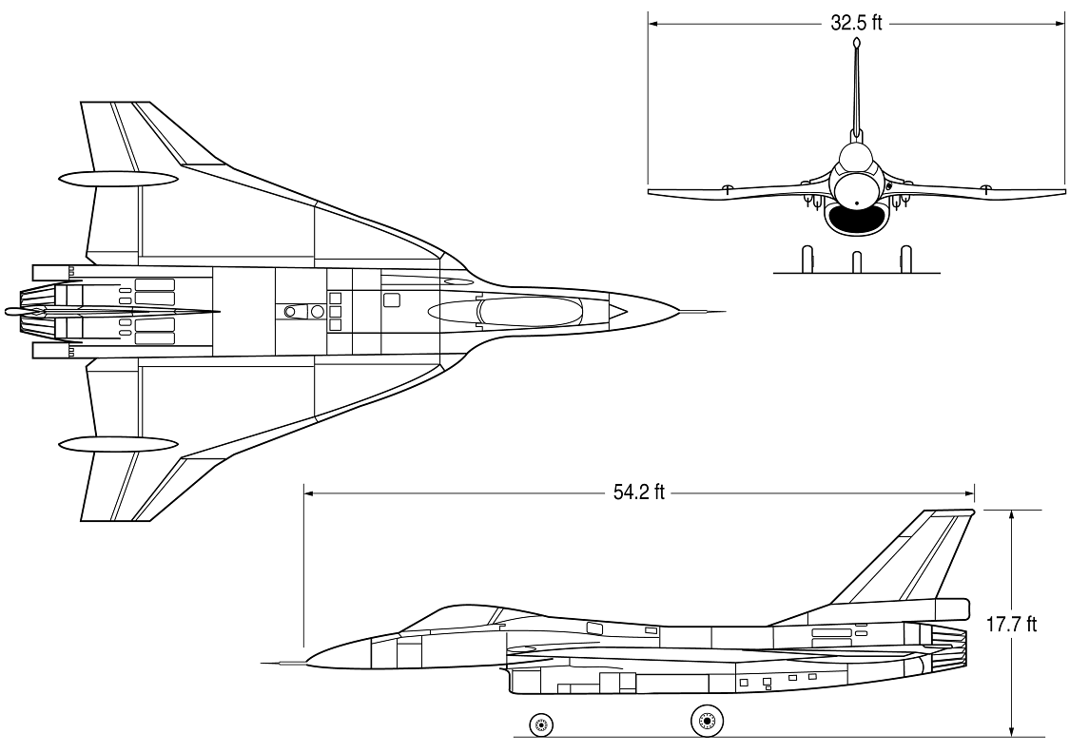
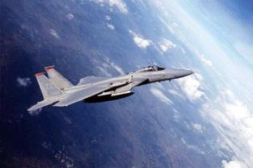
O QUE É UM MODELO VISUAL?
Um modelo é simplificação da realidade.

Slide 25
PERGUNTA…
É possível construir um prédio sem a maquete, as plantas, a estruturação total de elétrica, gás e hidráulica?
Sim é possível(heheh), mas NÃO faça isto!

Slide 26
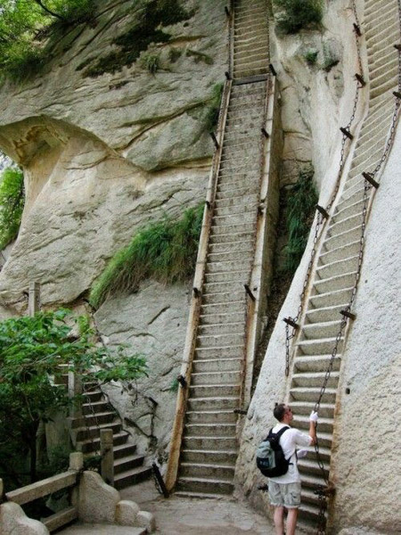
SENÃO…

Slide 27
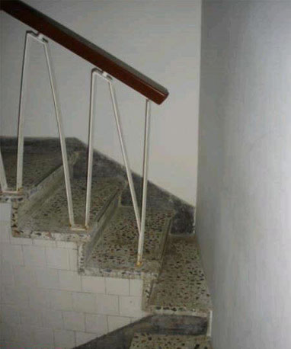
SENÃO…

Slide 28
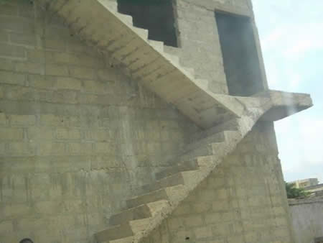
SENÃO…

Slide 29
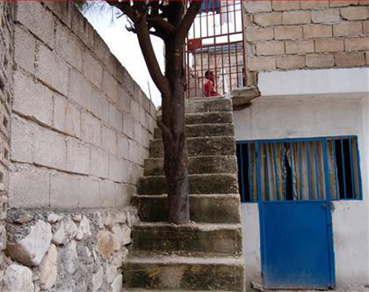
SENÃO…

Slide 30
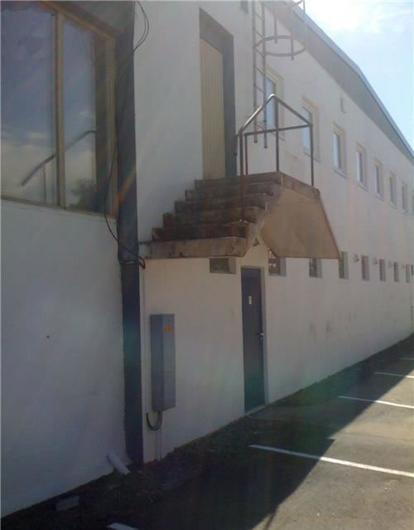
SENÃO…

Slide 31
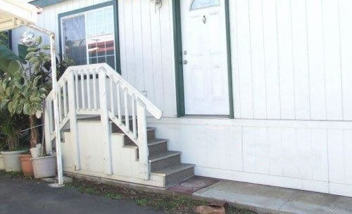
SENÃO…

Slide 32
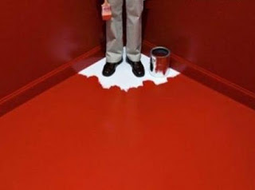
SENÃO…

Slide 33
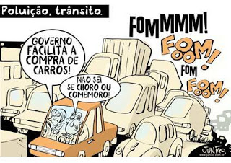
SENÃO…

Slide 34
POR QUE PRECISAMOS DE UM MODELO VISUAL?
Modelagem atinge quatro objetivos:
Ajuda a visualizar um sistema como deseja que ele seja
Permite especificar a estrutura ou o comportamento de um sistema
Disponibiliza um modelo que orienta na construção de um sistema
Documenta as decisões realizadas
Os modelos de sistemas são construídos porque não é possível compreender o sistema em sua totalidade
Os modelos são construídos para melhor entendimento do sistema que está sendo desenvolvido
Analogia:
É possível construir um prédio sem a maquete, as plantas, a estruturação total de elétrica, gás e hidráulica?
É possível viajar sem nenhum mapa do local do qual irá?

Slide 35
A IMPORTÂNCIA DA MODELAGEM…
Menos Importante
Mais Importante
Avião de papel
Avião à Jato

Slide 36
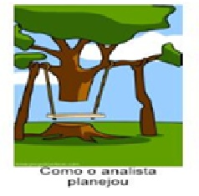

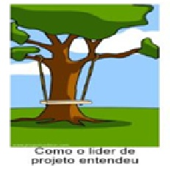
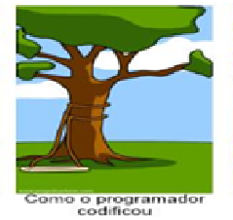


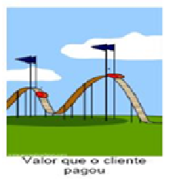

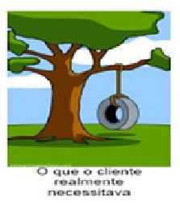
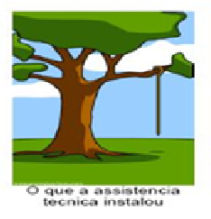


POR ISSO É COMUM…

Slide 37

DESCANSO 1
Represente graficamente as classes de forma que elas que abstraiam:
Um candidato - no contexto de uma agência de empregos
Um médico - no contexto de um hospital
Um piloto - no contexto de uma corrida de Fórmula 1
Apresente de forma gráfica uma instância(objeto) de cada classe definida anteriormente

Slide 38
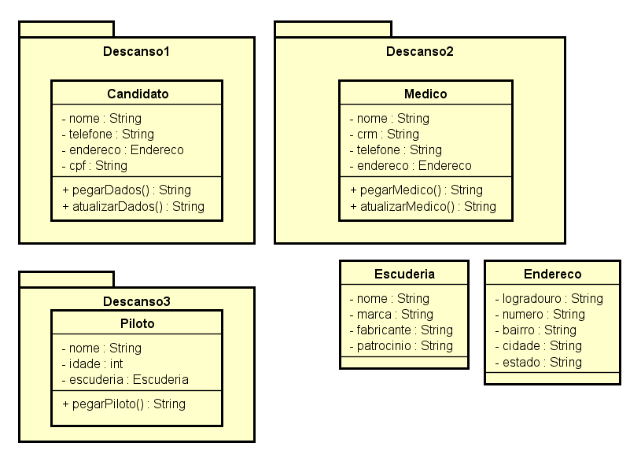
DESCANSO - Resultado

Slide 39

Dúvidas...

Slide 40



REFERÊNCIAS
Java 2 Aprenda em 21 dias
» Rogers Cadenhead, Laura Lemay - Editora Campus
Aprendendo Java
» Niemeyer & Kundsen, Editora Campos

Slide 41
Copyright © 2018 Prof. Humberto Delgado de Sousa
Todos direitos reservados. Reprodução ou divulgação total ou parcial deste documento é expressamente proíbido sem o consentimento formal, por escrito, do Professor (autor).

